Slide 1
Fundamentos de la administración científica
Frederick Winslow Taylor

Slide 2

Objetivo de la administración
Asegurar la máxima prosperidad para el patrón y para los empleados.
Para la empresa, es además de grandes dividendos, también el desarrollo de todo el negocio.
Para el empleado, además de salarios mas elevados, también la formación de cada hombre hasta llegar al estado de máxima eficiencia.
“Calidad mas elevada de acuerdo a su capacidad”.

Slide 3


Se cree que los intereses de patrones y empleados son antagónicos.
Administración Científica tiene como cimientos:
Los verdaderos intereses de unos y otros son únicos y los mismos.
No hay prosperidad para el
patrón si no va acompañada de
prosperidad para el empleado
y viceversa.

Slide 4


La mayor prosperidad no puede existir mas que:
Cuando el individuo ha llegado a su más alto estado de eficiencia.
Como resultado de la mayor productividad posible de los hombres y maquinas del establecimiento.
El objeto más importante es el adiestramiento y formación de cada individuo del establecimiento, de modo que pueda hacer la clase mas elevada de trabajo de acuerdo a su capacidad.

Slide 5
Los pueblos Inglés y norteamericano.
Trabajar menos de lo posible, es decir trabajar lentamente con todo propósito de manera que no se llegue a hacer todo el trabajo correspondiente a una jornada es algo casi universal los establecimientos fabriles, e imperan también en gran parte de los oficios de la construcción.
El autor afirma sin temor a que lo contradigan que este es el peor mal que aflige actualmente a los trabajadores.

Slide 6

Las tres causas de este estado son:
Primero: La mentira de que todo aumento material en el rendimiento del trabajador o de cada máquina de la industria, habrá de tener como resultado final, dejar sin trabajo a un gran número de obreros.

Slide 7

Segundo: Los defectuosos sistemas de administración que son de uso corriente y que hacen necesario que todo trabajador rebaje su rendimiento o trabaje poco a poco, para poder proteger así sus intereses más caros.

Slide 8


Tercero: Los ineficientes métodos establecidos a ojo de buen cubero que toda vía imperan casi universalmente en todos los oficios y en el cual malgastan gran parte de sus esfuerzos todos los trabajadores.

Slide 9
Para explicar un poco más plenamente estas tres causas diremos:
La inmensa mayoría de los trabajadores creen que si trabajan con la mayor rapidez posible, cometerían una gran injusticia con todo el gremio al dejar sin trabajo a muchos de sus camaradas a pesar de que la historia del desarrollo de cada oficio muestra que cada mejora habida, ya sea por el invento de una maquina nueva o por la introducción de un sistema mejor que den como resultado el aumento de la capacidad productora de los que trabajan en el oficio y el abaratamiento de los costos, en lugar de desposeer de trabajo a los hombres ha hecho que al final tuvieran trabajo otros hombres más.

Slide 10
Segunda causa de bajo rendimiento de los trabajadores
Primero: el instinto y la tendencia natural en el hombre de tomarse las cosas con calma llamado “poco rendimiento natural”
Bajo este plan los mejores hombres van, paulatina pero seguramente, reduciendo su paso hasta igualarlo al de los productores menos eficientes.

Slide 11


¿Por qué tengo que trabajar arduamente cuando este perezoso obtiene la misma paga que yo y no hace mas que la mitad del trabajo?

Slide 12
Segundo: un segundo pensamiento y un razonamiento mas intrincado, originado por sus relaciones con los demás trabajadores llamado “bajo rendimiento sistemático”
La mayor parte del bajo rendimiento sistemático lo llevan a cabo los trabajadores con el fin de mantener a los jefes en la ignorancia de que tan aprisa podría hacerse su trabajo

Slide 13
Tercero
Administración empírica por administración científica.
En cada oficio hay una gran variedad de formas e instrumentos que utilizar para realizar cada acción en cada clase de trabajo.
Si embargo siempre hay un método e instrumentos que sean mas rápidos y mejores que cualquiera que los demás.

Slide 14
Y este mejor sistema e instrumentos a utilizar solo se podrá obtener por medio de un estudio y un análisis científico de todos los métodos o procedimientos en uso junto con un estudio de tiempo y movimiento que sea preciso y minucioso.
Así se ira sustituyendo los procedimientos empíricos por sistemas científicos.

Slide 15
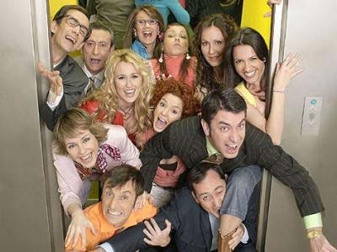
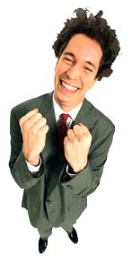
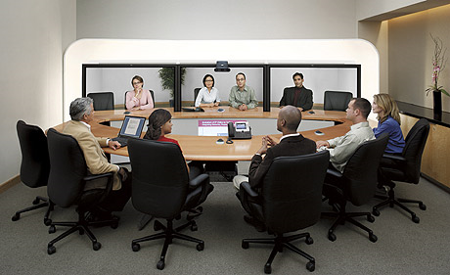
La responsabilidad que se le da a cada obrero debe ser equitativa, para estimular su sentido de compromiso
La Dirección es responsable de guiar y ayudar al obrero, para conseguir los resultados deseados.
La eficiencia administrativa se logra con la especialización del trabajo.

Slide 16

La capacitación y la enseñanza, estimulan al obrero de forma amistosa su sentido de compromiso sin sentirse empujado u obligado a realizar tu trabajo.
Esta colaboración, estrecha, intima y personal, entre la dirección y los obreros constituye la esencia de la administración científica moderna o administración de labores.

Slide 17

La teoría de la administración científica, no es la panacea para resolver lo problemas de los trabajadores o de los directivo, pero si una herramienta administrativa.
La teoría de la administración científica siempre estará limitada a ser ejecutada con un éxito total debido a características humanas de algunos trabajadores.
Sin embargo sostenemos que los periodos intermedios serán mucho más prósperos, dichosos, más libres de discordias y problemas.

Slide 18
El autor esta completamente convencido de que es obligado que estos principios sean, tarde o temprano, de uso general en, prácticamente, todo el mundo civilizado, y que, cuanto mas pronto ocurra esto, tanto mejor será para el bienestar de todos.

